Slide 1
Arquitectura de GPUs
Obed Muñoz
Ricardo Ocampo
Ricardo Rocha

Slide 2
Agenda
Introduccion
Distribucion Transistores GPU vs CPU
Operaciones de Punto Flotante por Segundo
Aplicaciones
Escalabilidad Automatica
Programacion Heterogenea
Grids
Streaming Multi-processors
Jerarquia de Memorias

Slide 3
Introducción
Inicialmente cubrían la demanda para procesamiento en tiempo real, alta definición y 3D.
Tradicionalmente utilizados para la cuestión de gráficos en un sistema.
Evolucionaron a ser un procesador multi-núcleo con tremenda capacidad de procesamiento.
Notes:
Los graficos por computadora, al ser operaciones en su mayoria vectoriales, requerian de mucho poder de procesamiento en un CPU tradicional.
Gracias a la arquitectura de GPUs se pudieron separar estas tareas.
Entre las operaciones que requieren mayor poder de computo estan las ejecutadas sobre objetos 3D, especialmente los detallados. Estos fueron algunos de los usos de las primeras GPUs.
Mas adelante, se fueron agregando funciones, algunas de las operaciones que se realizan en la GPU son operaciones vectoriales que se ejecutan sobre los vertices de un objeto para posicionarlo en un ambiente (transformaciones), una seleccion de objetos que se presentaran en pantalla, y un coloreo de los pixeles de cada imagen, incluyendo la iluminacion.

Slide 4
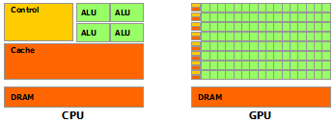
GPU dedica más transistores para procesamiento de datos
Notes:
La diferencia entre el CPU y el GPU es que el GPU está especializado para cómputo intensivo, cómputo altamente paralelo.
El GPU dedica más transistores para el procesamiento de datos,en lugar de caché de datos y control de flujo.
Se puede notar la distribución de las unidades en estos dibujos. Mientras que en CPU se puede encontrar gran cantidad de transistores dedicados a la parte de control de flujo y chache, en la GPU ambas unidades son extensamente reducidas ya que no existe predicción de saltos ni ejecución especulativa. Sin embargo, la mayor cantidad de transistores están distribuidos en Unidades de Aritmetica y Logica.
En aplicaciones de graficos, la memoria se utiliza principalmente para mantener los buffers de texturas y de la presentacion hacia pantalla.

Slide 5
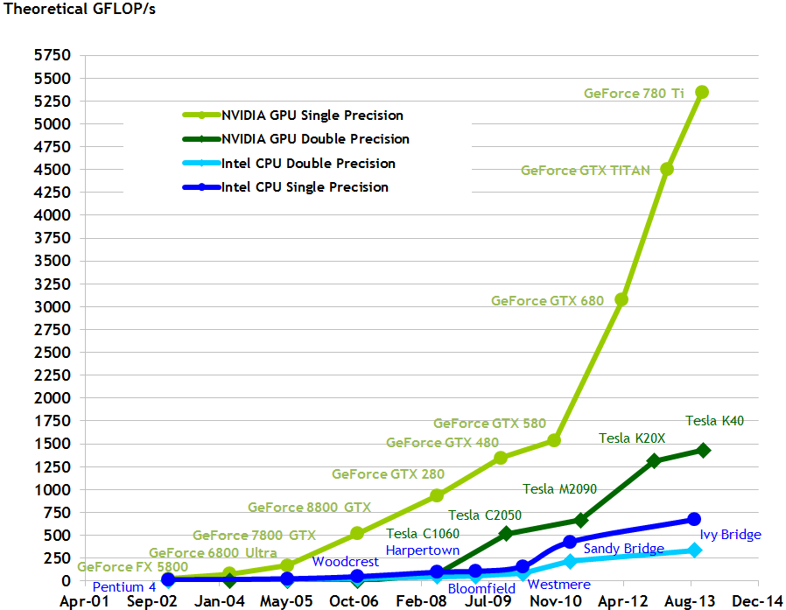
Operaciones de punto flotante por segundo para CPU’s y GPU’s.
Notes:
Aqui se puede notar la diferencia de rendimiento entre diversas plataformas de procesamiento paralelo.
Es facilmente reconocible que la arquitectura de una GPU, gracias a la cantidad de ALUs que presenta, puede ejecutar mas instrucciones sobre datos que un CPU, especialmente en instrucciones que operan sobre datos de precision sencilla.
Al comparar el Mercado de GPUs, aun cuando en esta grafica se ve sencillamente la mejora de procesamiento de tarjetas NVIDIA sobre Intel, hay que reconocer que las GPUs de NVIDIA estan en tarjetas separadas que hay que conectar al Sistema. En el Mercado de Add-In Boards, NVIDIA tiene un dominio casi total sobre sus competidores (61.9%, AMD 38%, otros %0.2). Por otro lado, pudiera ser engañoso revisar el Mercado general de GPUs, ya que procesadores Intel cuentan ahora internamente con un modulo con esta arquitectura (aunque no tan potente como una NVIDIA) pero los reportes muestran un dominio de esta ultima marca debido a que se cuentan todas las computadoras que incluye uno de sus procesadores, sin hacer diferenciacion entre si es realmente utilizada o no. (Intel 63%, Nvidia 16.8%, AMD 19.7%, otros 0.542%)

Slide 6
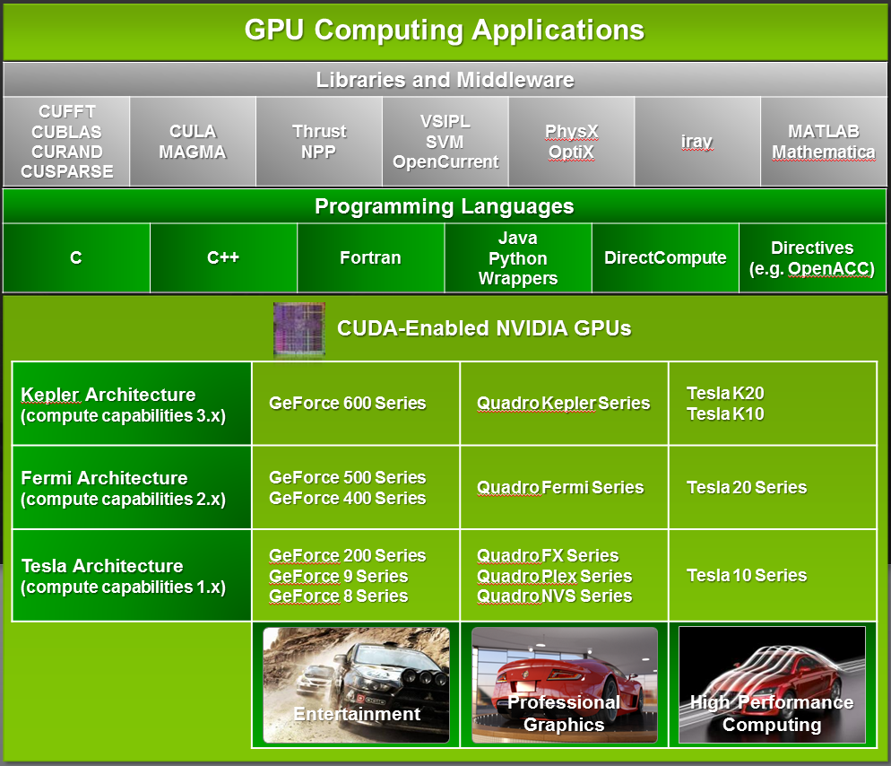
Aplicaciones de procesamiento con GPU
Notes:
Las aplicaciones mas communes para GPUs son el entretenimiento (videojuegos), graficos profesionales (edicion de fotografias/videos) y Computo de Alto Rendimiento (simulaciones, entre otros)
Es posible accede a las caracteristicas de GPU a traves de varios lenguajes de programacion, como C, C++, y DirectCompute.
Existen Programas que estan optimizados para el uso de GPUs, como lo es el caso de MATLAB utilizado para aplicaciones de computo masivo.

Slide 7
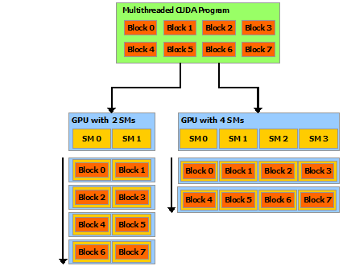
Escalabilidad automática
Notes:
Una de las ventajas de GPUs es la escalabilidad automatica.
Cuando un programa esta diseñado a ser parallelizable, el codigo se llega a dividir en bloques (o tareas) que en el caso ideal presentan independencia entre si.
Cuando se tiene una GPU con 2 unidades principales de procesamiento (llamadas Stream-Multiprocessor), la cantidad de bloques que se hayan generado se repartira entre ambos. Requiriendo, en el ejemplo, de 4 ejecuciones para concluir con el procesamiento. Sin embargo, si el mismo codigo se ejecuta en una GPU que tiene 4 SM, la ejecucion de dichos bloques se distribuye, requiriendo ahora solo 2 ejecuciones. De igual forma si se ejecuta en GPU con 8 o mas, se requerira solamente 1 ejecucion. Claro esta, siempre y cuando no exista una dependencia de datos entre 2 o mas bloques.

Slide 8
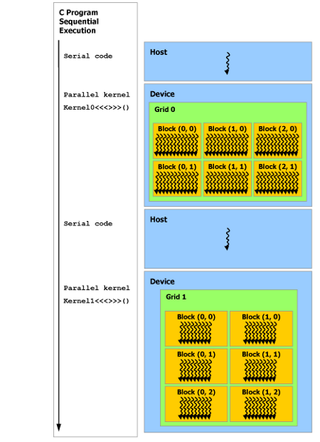
Programación Heterogénea
Notes:
En un CPU, como sabemos, la ejecucion normalmente se hace de forma secuencial, o serial. En el caso de GPUs, es posible hacer una mezcla de codigo serial y codigo paralelo.
En la figura de esta slide se puede apreciar que un programa, escrito en C, comienza con ejecucion serial. Se puede ver en el primer bloque que solo hay un hilo ejecutandose.
Sin embargo, puede llegar un momento en la ejecucion donde se cambia a Paralelo a traves del GPU. Esto se puede apreciar en el Segundo bloque donde desde la GPU ya se lanza un Grid con varios bloques de procesamiento e hilos.
Despues, es posible regresar a codigo serial y seguir invirtiendo de acuerdo a las necesidades.
Como se ha visto antes, aqui se puede aplicar la Ley de Amdahl para obtener la mejora en rendimiento. S(n) = 1 / ( (serial) + (paralelo/n) )

Slide 9
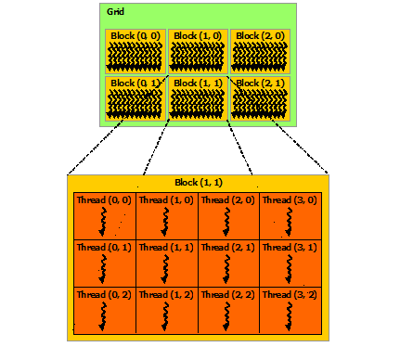
Grid de Thread Blocks
Notes:
La unidad mas elemental es el Hilo. Cada hilo tiene un indice, el cual puede ser hasta de 3 dimensiones. threadIdx (indice).
A un conjunto de hilos se le conoce como bloque. Todos los hilos dentro de un bloque residen en el mismo ‘core’ y comparten la cantidad limitada de memoria que tiene dicho ‘core’. Maximo, un bloque puede tener 1024 hilos.
A un conjunto de bloques se le conoce como grid. El grid puede tener bloques hasta de 3 dimensiones. blockIdx (indice)

Slide 10



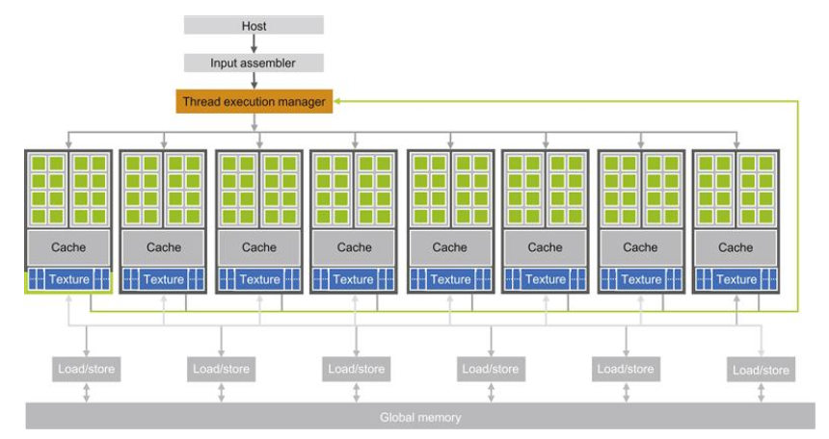



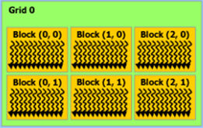
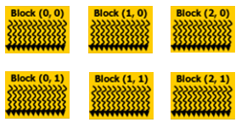
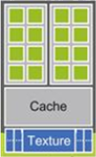

Streaming Multi-processors
32 Hilos
1 Warp
32 Hilos
1 Warp
Notes:
La GPU tiene un arreglo (escalable) de ‘Streaming Multiprocessors’ (SM).
Cuando la aplicacion invoca a un Grid, este enumera los Bloques y los distribuye entre los SM disponibles. En cada SM se ejecutan los Threads concurrentemente. Es posible, si hay disponibilidad, que multiples bloques se ejecuten en un solo SM.
Un SM se encarga de los threads en grupos de 32, llamados ‘warps’ y los mete a un scheduler.
Los hilos empiezan con el mismo Program Address, pero cada uno tiene su propio Instruction Address Counter y registros, por lo que pueden ejecutarse independientemente.
El warp ejecuta 1 instruccion a la vez, por lo tanto, se consigue el mejor desempeño si los 32 warps ejecutan la misma instruccion. Es decir, si hay ciclos o condicionales donde todos los hilos siguen el mismo flujo de ejecucion. Si hay diferencias, al ejecutar instrucciones deshabilita los hilos que no deben ejecutar dicha instruccion.
Para el manejo de tantos Threads, NVIDIA utiliza una arquitectura SIMT (Single Instruction, Multiple Thread)
En SIMD se ejecuta de acuerdo a los tamaños del vector, mientras que SIMT expone el flujo de los hilos. Esto es valido para NVIDIA.
Hay que recordar que en los GPUs no existe la prediccion de saltos ni ejecucion especulativa.
Intel indica que su arquitectura es SIMD, en vez de SM les llama Slice, compuestos por sub-slice + recursos. Cada sub-slice esta compuesto de 10 Unidades de Ejecucion, que tienen hasta 7 hilos c/u. A los bloques les llama Work Group. Ejecuta 1 Workgroup por Sub Slice.

Slide 11
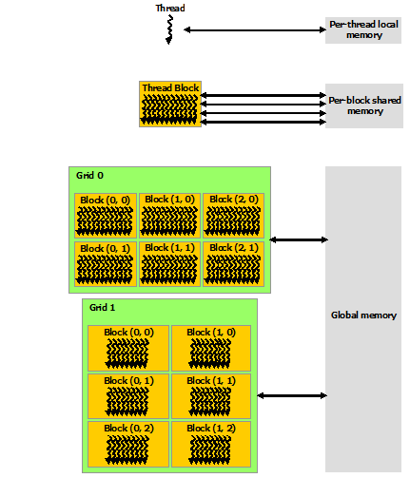
Jerarquía de memoria

Slide 12
Referencias
Jon Peddie Research. (n.d.). Add-in board market down in Q2, Nvidia holds market share lead. Retrieved from JPR Jon Peddie Research: http://jonpeddie.com/publications/add-in-board-report/
Jon Peddie Research. (n.d.). GPU market up - Intel and Nvidia graphics winners in Q4, AMD down. Retrieved from JPR Jon Peddie Research: http://jonpeddie.com/press-releases/details/gpu-market-upintel-and-nvidia-graphics-winners-in-q4-amd-down/
Kirk, D. B., & Hwu, W.-m. W. (2012). Programming Massively Parallel Processors, 2nd Edition. Morgan Kaufmann.
NVIDIA Corporation. (2014, August 01). CUDA C Programming Guide. Retrieved from NVIDIA Developer Zone: http://docs.nvidia.com/cuda/cuda-c-programming-guide/#axzz3CJY0lY2D
Peleg, A., Ashbaugh, B., & Helmly, D. (2013). Maximize Application Performance On the Go and In the Cloud with OpenCL* on Intel(R) Architecture.
Torres, G. (2008, July 1). DirectX Versions. Retrieved from Hardware Secrets: http://www.hardwaresecrets.com/article/DirectX-Versions/95/2

